Slide 1
Делу время- потехе час
Клуб «Звездный » Для детей и подростков

Slide 2
Миссия

Slide 3
Делу время – потехе час

Slide 4
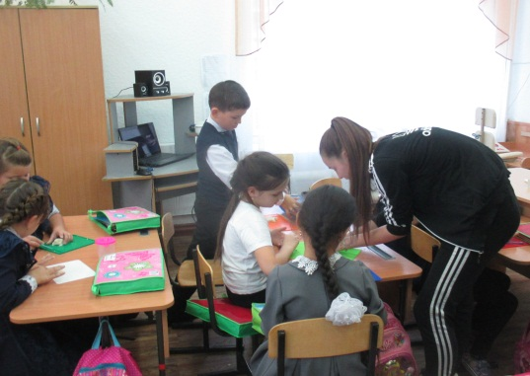
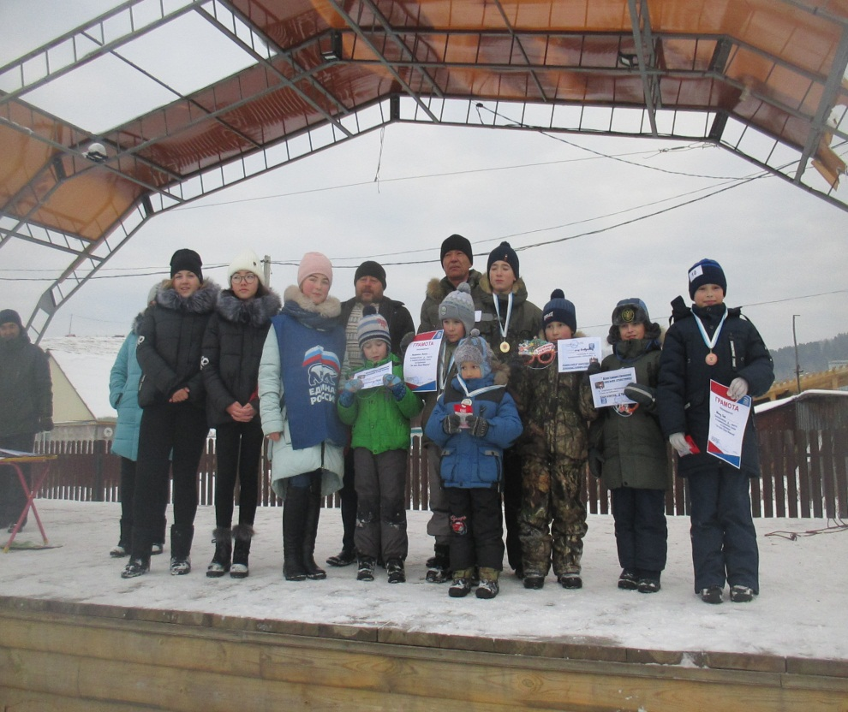
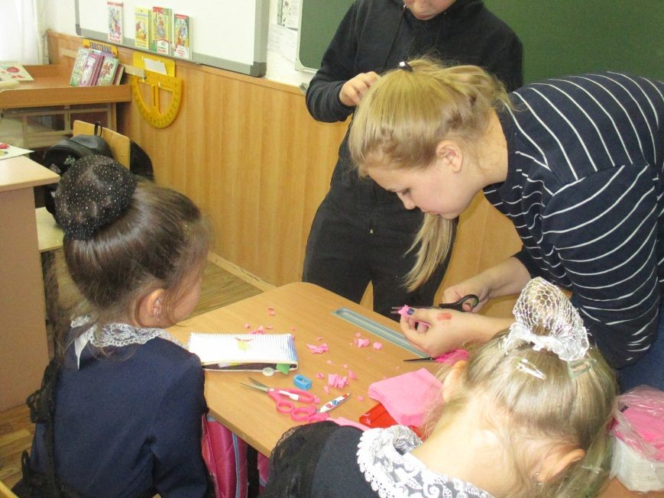
Волонтерский «звездный десант»
Гонки на бубликах.
Акция «Подарок Маме»

Slide 5
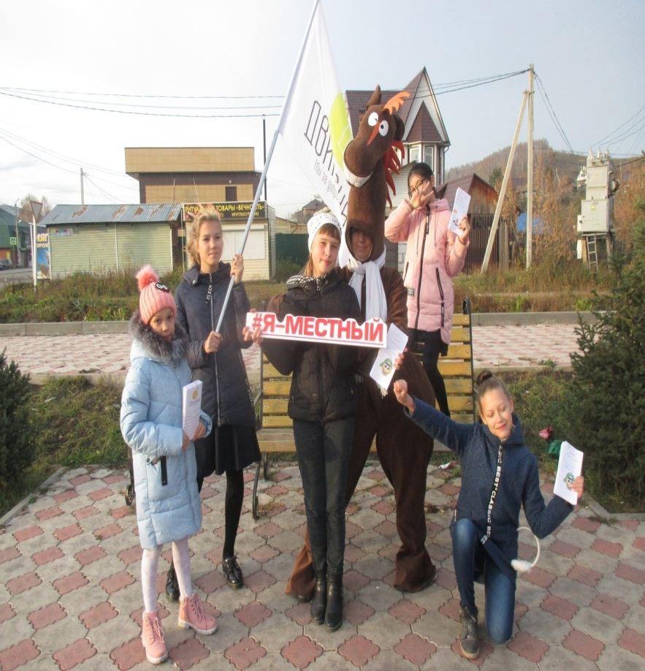
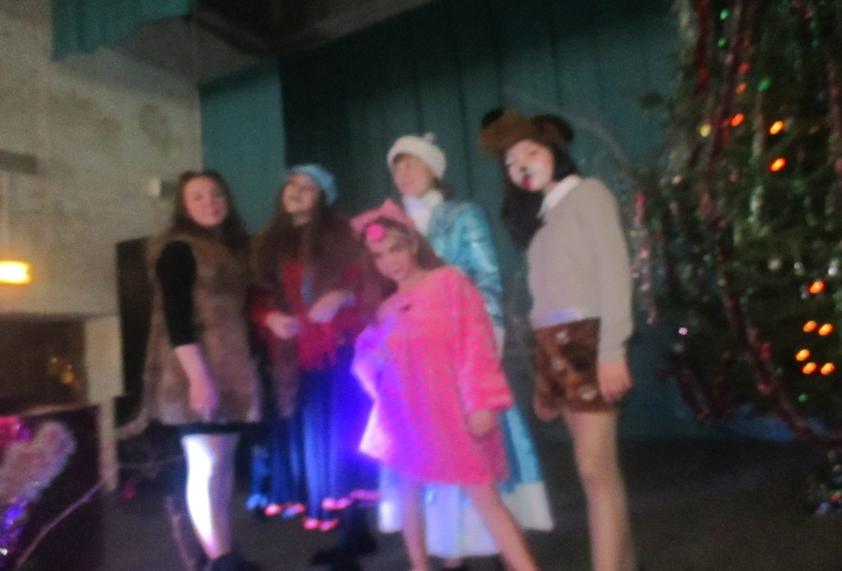
Акция «подари улыбку»
Подготовка и проведение утренника для детей С ВОЗ

Slide 6
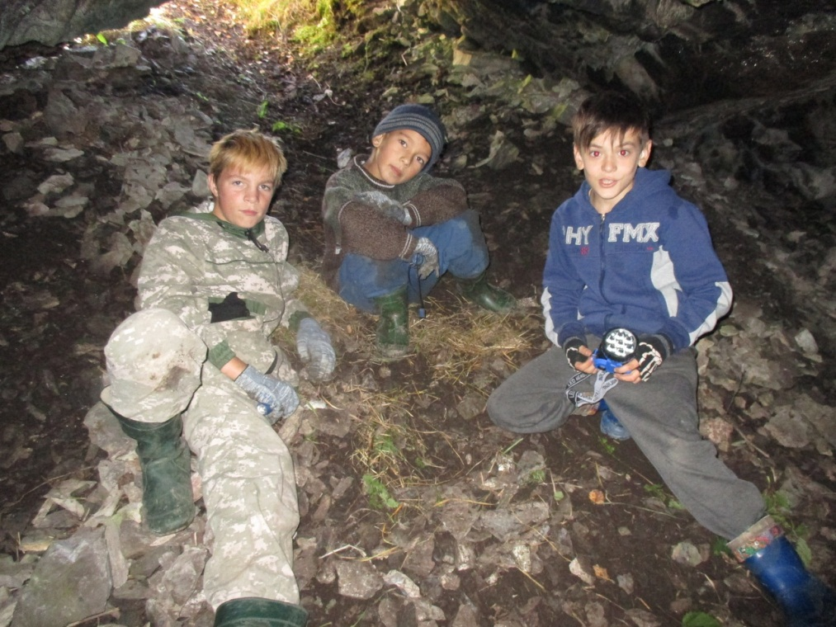
Туристический клуб «Кедр»
Пещера с соседнем селе
В окрестностях села

Slide 8
Клуб звездный
Дискотека хеллоуин
Турнир по твистеру

Slide 9
У нас впереди еще много интересных дел
Было
Велогонки
Праздник красок
Ты в шоу
Пиратская вечеринка
Будет
Фестиваль слаймеров
Фестиваль уличных танцев
Конкурс проектов БИЗНЕС-ДЕТКИ
И…..

